Slide 1
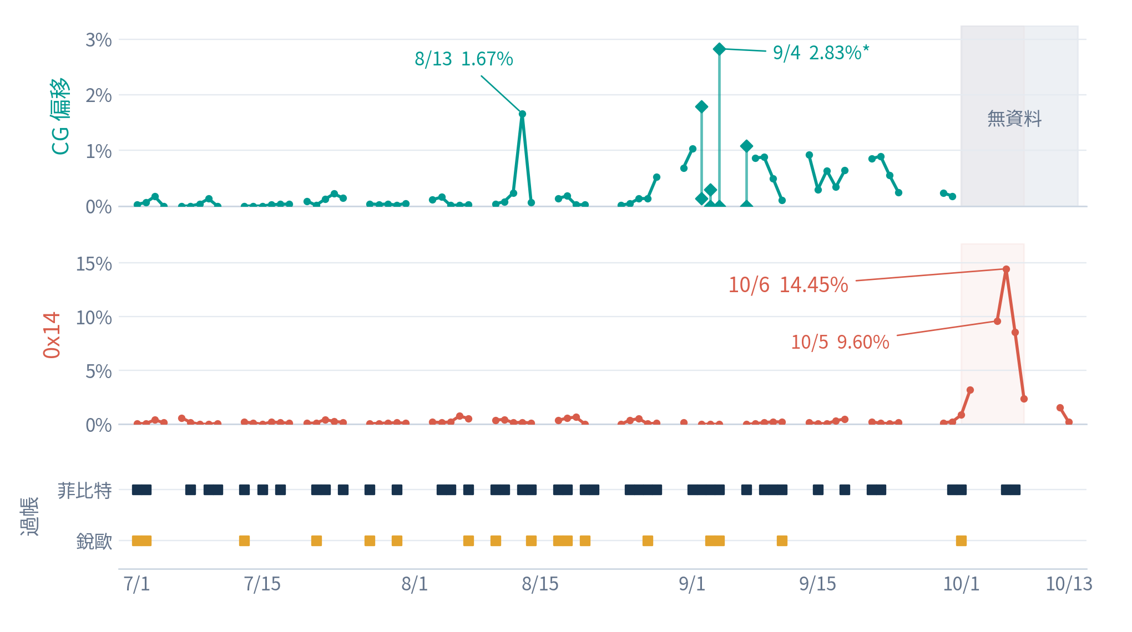
CG 偏移、0x14 與 CG 供應商的時間關係
工作表2｜依日期對齊三個資料區域｜2026/7/1–10/13
CG 最高紀錄在 9/4；0x14 於 10 月急升，10/6 達 14.45%
同日過帳：9/4 為菲比特＋銳歐；10/6 為菲比特。實際用料供應商仍需批號追溯。
同一時間軸｜不良率與供應商過帳日期
重點日期對照
日期 | CG 偏移 | 0x14 | 同日過帳供應商
8/13 | 1.67% | 0.18% | 菲比特
9/4 | 0 / 2.83%* | 0.00% | 菲比特＋銳歐
10/1 | 無資料 | 0.87% | 菲比特＋銳歐
10/5 | 無資料 | 9.60% | 無過帳紀錄
10/6 | 無資料 | 14.45% | 菲比特
10/7 | 無資料 | 8.56% | 菲比特
* 9/4 有兩筆不同數值；保留原始紀錄。
10/5 無過帳，不代表未使用 CG；
亦不能直接沿用 10/1 的供應商。
判讀：高峰日可對照過帳供應商；過帳 ≠ 實際用料，現有資料無法判定供應商因果。
來源：DAF_0x14彙整.xlsx「工作表2」B:C、E:F、H:I；月日依過帳日期推定為 2026 年。
CG 9/2、9/3、9/4、9/7 重複日期以菱形與範圍呈現，未平均；CG 僅到 9/30，無法比較 10 月同步性。供應商點僅表示過帳日。
Notes:
來源：DAF_0x14彙整.xlsx，工作表2 B:C、E:F、H:I。以日期對齊三個獨立區域。月日按過帳日期推定為2026年。CG重複日期保留原始值與範圍，未平均；CG僅到9/30。過帳日期與供應商只能證明同日過帳，無法確認實際用料供應商或因果。

